Slide 1
1894 — 1906
L'Affaire Dreyfus
& les Intellectuels
Parcours pédagogique FLE — Niveau B1
Supports d'étude : L'Écran du Savoir (intro) & Karambolage — ARTE
Notes:
Afficher une carte de France ou une photo de Paris à la fin du XIXe siècle avant de commencer.

Slide 2
VIDÉO D'INTRODUCTION — L'ÉCRAN DU SAVOIR
Vocabulaire de la vidéo
Haute trahison (n.f.)
Le crime de trahir son propre pays en aidant une puissance ennemie.
Lettre ouverte (n.f.)
Texte publié dans la presse pour interpeller publiquement une personne officielle.
Dégradation (n.f.)
Punition militaire officielle où l'on retire publiquement ses grades et honneurs à un officier.
Pamphlet (n.m.)
Texte court et très critique qui attaque violemment une personne ou une institution.
Bordereau (n.m.)
Document papier, note manuscrite récapitulant des pièces ou des informations.
Réhabiliter (v.)
Rétablir officiellement une personne innocente dans ses droits et son honneur.
Antisémitisme (n.m.)
Haine, discrimination ou préjugés dirigés spécifiquement contre les personnes juives.

Slide 3
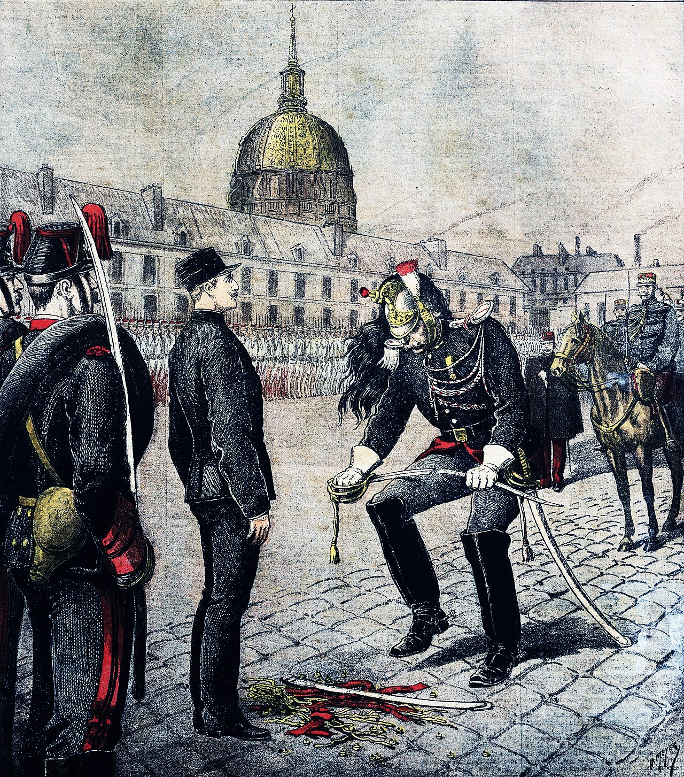
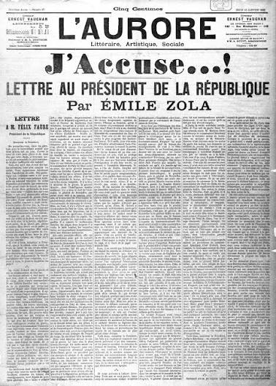
VIDÉO D'INTRODUCTION — L'ÉCRAN DU SAVOIR
Les grandes lignes de l'affaire
1
2
3
4
22 déc. 1894
Mars 1896
13 janv. 1898
1906
Condamnation
La vérité connue
« J'accuse... ! »
Réhabilitation
Dreyfus jugé coupable de haute trahison par le conseil de guerre.
Picquart découvre le vrai coupable : le commandant Esterhazy.
Zola publie sa lettre ouverte à la Une de L'Aurore.
Dreyfus est reconnu totalement innocent.

Slide 4
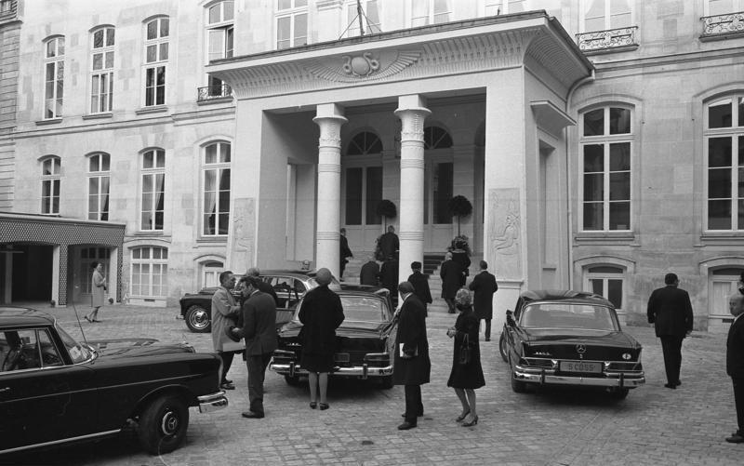
MISE EN ROUTE
Qu'est-ce qu'un « intellectuel » aujourd'hui ?
Discutez avec votre voisin(e).
Quel rôle les écrivains, les artistes ou les scientifiques doivent-ils jouer quand il y a une injustice dans la société ?

Slide 5
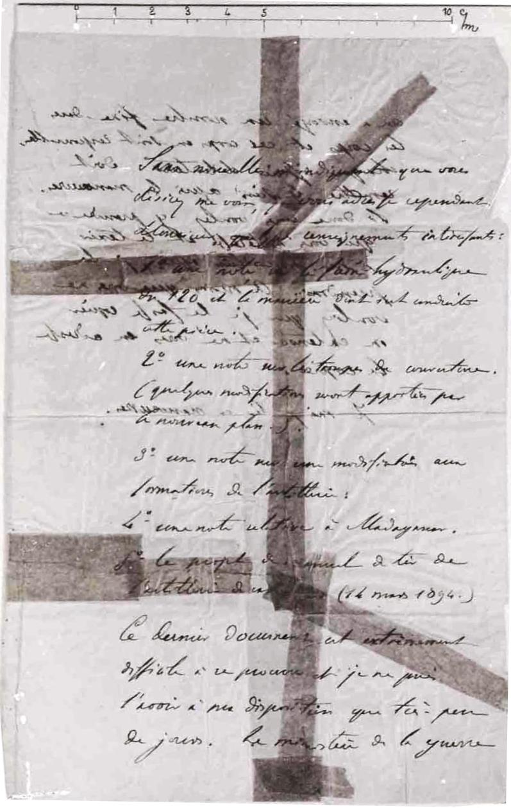
00:00 – 04:00
L'enquête et le complot
1
Madame Bastian fait semblant de vider les poubelles pour le contre-espionnage français. (0:21)
2
L'armée invente la théorie de « l'autoforgerie » pour ignorer l'expertise en écriture. (1:55)
3
Un revolver est posé sur la table lors de l'arrestation, pour pousser Dreyfus au suicide. (2:04)
4
Le « dossier secret » brandi au procès est en réalité vide. (2:42)
5
Dreyfus est déporté à l'Île du Diable, au large de la Guyane. (3:38)

Slide 6
04:00 – 08:15
Le combat pour la vérité
1
2
3
4
1897
1896–98
13 janv. 1898
1899
Un premier allié
Picquart puni
« J'accuse... ! »
Rennes : rebelote
Bernard Lazare rejoint Mathieu Dreyfus pour défendre le capitaine. (4:09)
Il découvre le vrai coupable — l'armée le mute en Tunisie puis l'emprisonne. (4:52)
Zola se fait inculper volontairement pour révéler les erreurs du procès. (6:16)
Dreyfus est condamné à nouveau, avec des « circonstances atténuantes ». (7:21)

Slide 7
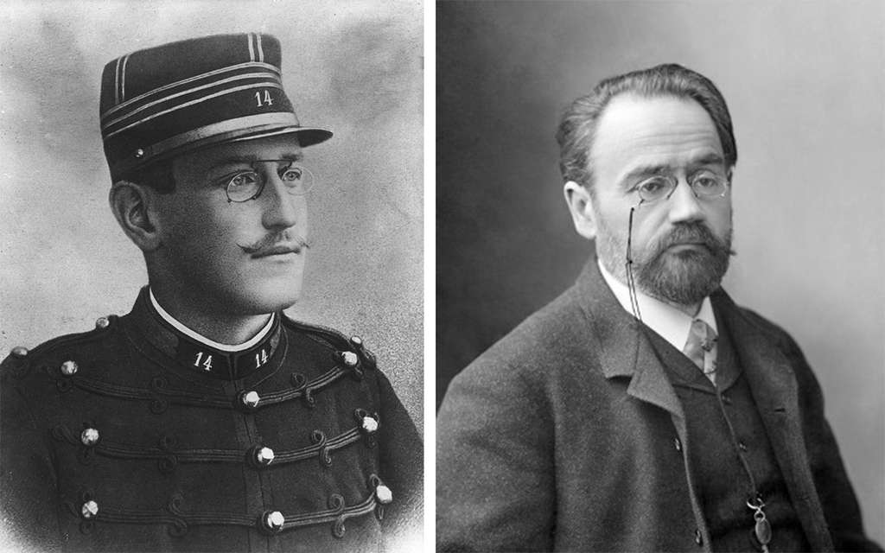
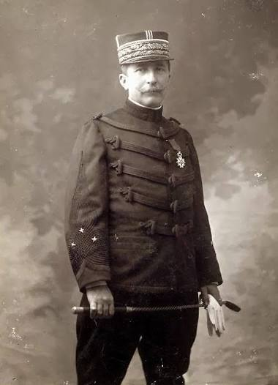
FOCUS CULTUREL
La naissance des « Intellectuels »
NÉ COMME UNE INSULTE
Utilisé au départ par les anti-dreyfusards comme une critique, le mot « intellectuel » désigne les écrivains, juristes et universitaires qui prennent position publiquement.
(6:24)
ILS S'ENGAGENT DANS LE CAMP DREYFUS
Écrivains : Émile Zola, Anatole France, Octave Mirbeau
Politiques : Georges Clemenceau, Jean Jaurès, Léon Blum

Slide 8
8:19 — BILAN
Les conséquences majeures de l'affaire
FAIT
FAIT
FAIT
Le combat pour la justice et la défense des citoyens
Le déchaînement de la haine antisémite en France
La présence du journaliste Théodor Herzl au procès
↓
↓
↓
CONSÉQUENCE
CONSÉQUENCE
CONSÉQUENCE
Naissance de la Ligue pour la défense des droits de l'homme
(8:47)
Cet antisémitisme trouvera son accomplissement sous le régime de Vichy (1940)
(8:29)
Herzl décide de créer un territoire pour les Juifs : la création d'Israël
(8:59)

Slide 9
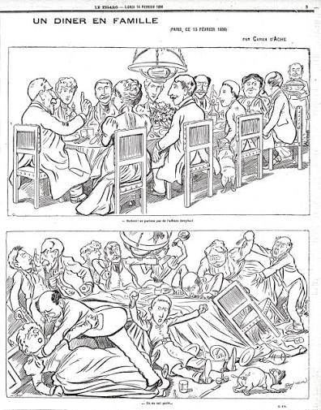
PRODUCTION ORALE
Le grand débat
SUJET A
La politique peut-elle encore diviser des familles ou des amitiés aujourd'hui ? Donnez un exemple concret.
SUJET B
Une célébrité doit-elle utiliser sa popularité pour défendre des causes politiques, ou rester neutre ?
En groupe de 3 ou 4 : choisissez un sujet et préparez vos arguments.

